Slide 1
軟弱變剛強
黃子嘉 牧師
黃子嘉 牧師

Slide 2
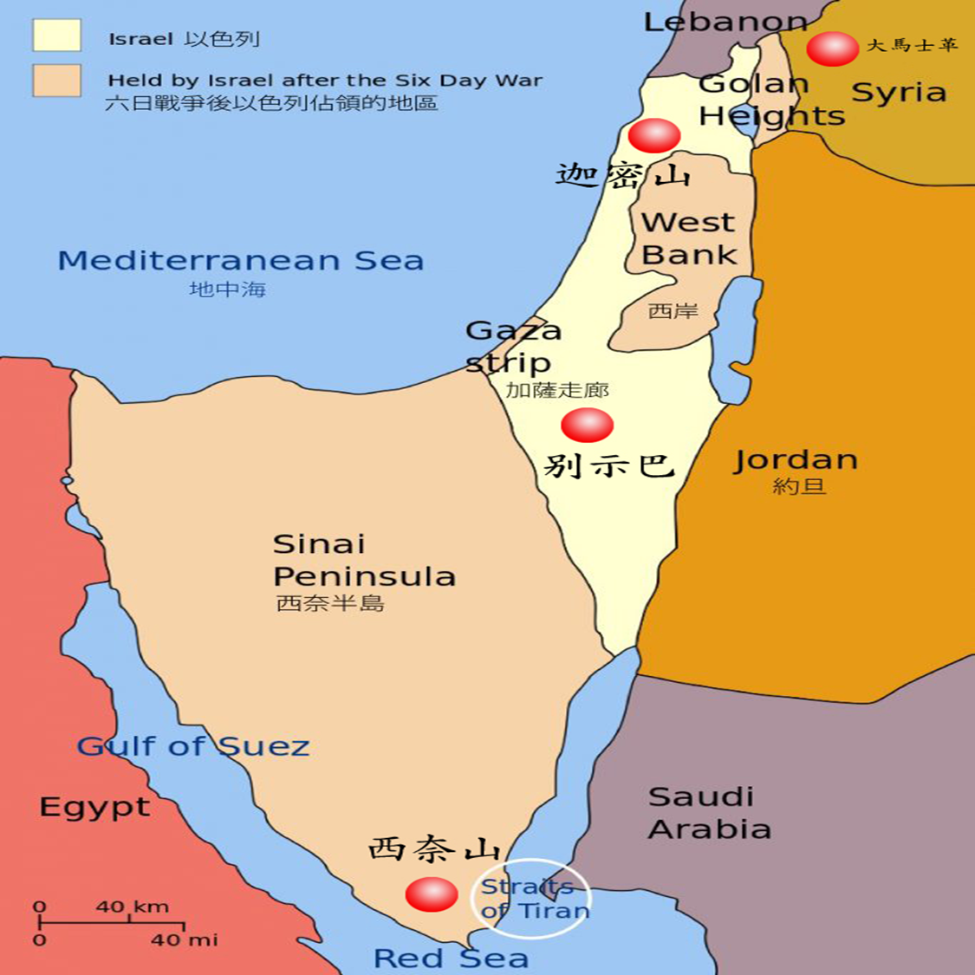

Slide 3
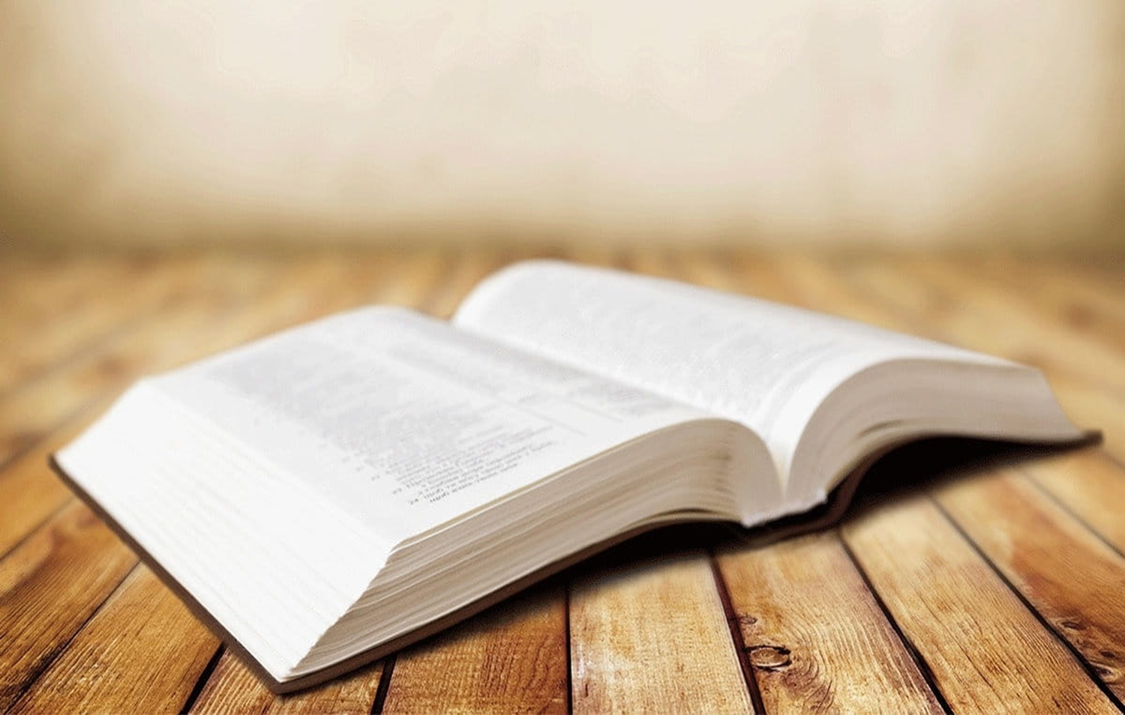
19:1 亞哈將以利亞一切所行的、和他用刀殺眾先知的事、都告訴耶洗別。 19:2 耶洗別就差遣人去見以利亞、告訴他說、明日約在這時候、我若不使你的性命像那些人的性命一樣、願神明重重的降罰與我。
列王記上

Slide 4
19:3 以利亞見這光景、就起來逃命、到了猶大的別是巴、將僕人留在那裡。 19:4 自己在曠野走了一日的路程、來到一棵羅騰樹下．就坐在那裡求死、說、耶和華阿、罷了．求你取我的性命、因為我不勝於我的列祖。
列王記上

Slide 5
19:5 他就躺在羅騰樹下、睡著了．有一個天使拍他、說、起來喫罷。 19:6 他觀看見頭旁有一瓶水、與炭火燒的餅、他就喫了喝了、仍然躺下。 19:7 耶和華的使者第二次來拍他、說、起來喫罷、因為你當走的路甚遠．
列王記上

Slide 6
19:8 他就起來喫了喝了、 仗著這飲食的力、走了四十晝夜、到了 神的山、就是何烈山。 19:9 他在那裡進了一個洞、就住在洞中．耶和華的話臨到他說、以利亞阿、你在這裡作甚麼．
列王記上

Slide 7
19:10 他說、我為耶和華萬軍之 神大發熱心、因為以色列人背棄了你的約、毀壞了你的壇、用刀殺了你的先知、只剩下我一個人、他們還要尋索我的命。
列王記上

Slide 8
19:11 耶和華說、你出來站在山上、在我面前。那時耶和華從那裡經過、在他面前有烈風大作、崩山碎石、耶和華卻不在風中．風後地震、耶和華卻不在其中．
列王記上

Slide 9
19:12 地震後有火、耶和華也不在火中．火後有微小的聲音． 19:13 以利亞聽見、就用外衣蒙上臉、出來站在洞口．有聲音向他說、以利亞阿、你在這裡作甚麼．
列王記上

Slide 10
19:14 他說、我為耶和華萬軍之 神大發熱心、因為以色列人背棄了你的約、毀壞了你的壇、用刀殺了你的先知、只剩下我一個人、他們還要尋索我的命。 19:15 耶和華對他說、你回去、從曠野往大馬色去．到了那裡、就要膏哈薛作亞蘭王．
列王記上

Slide 11
19:16 又膏寧示的孫子耶戶作以色列王．並膏亞伯米何拉人沙法的兒子以利沙作先知接續你。 19:17 將來躲避哈薛之刀的、必被耶戶所殺．躲避耶戶之刀的、必被以利沙所殺．
列王記上

Slide 12
19:18 但我在以色列人中為自己留下七千人、是未曾向巴力屈膝的、未曾與巴力親嘴的。
列王記上

Slide 13
5:17 以利亞與我們是一樣性情的人、他懇切禱告、求不要下雨、雨就三年零六個月不下在地上。
雅各書

Slide 14
剛強變軟弱
（1）自我主張

Slide 15
剛強變軟弱
（1）自我主張
（2）自我虚榮

Slide 16
剛強變軟弱
（1）自我主張
（2）自我虚榮
（3）自我欣賞

Slide 17
2. 軟弱變剛強
（1）神的恩典

Slide 18
2. 軟弱變剛強
（1）神的恩典
（2）神的奧秘

Slide 19
2. 軟弱變剛強
（1）神的恩典
（2）神的奧秘
（3）神的聲音

Slide 21
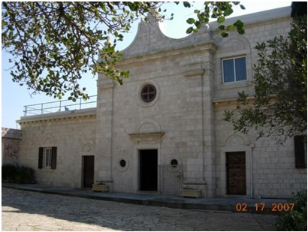

Slide 22
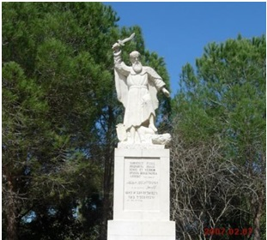

Slide 23
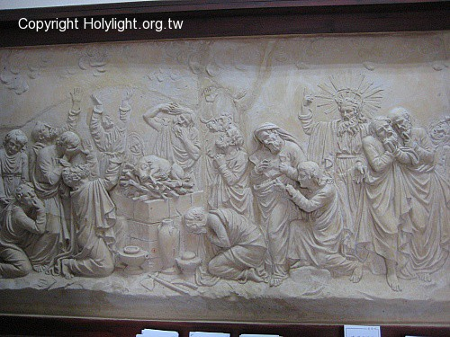

Slide 24
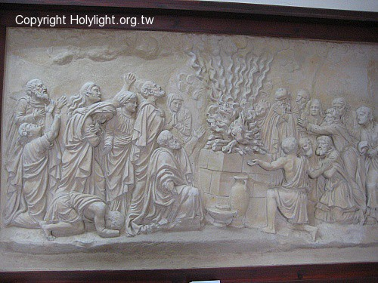

Slide 25
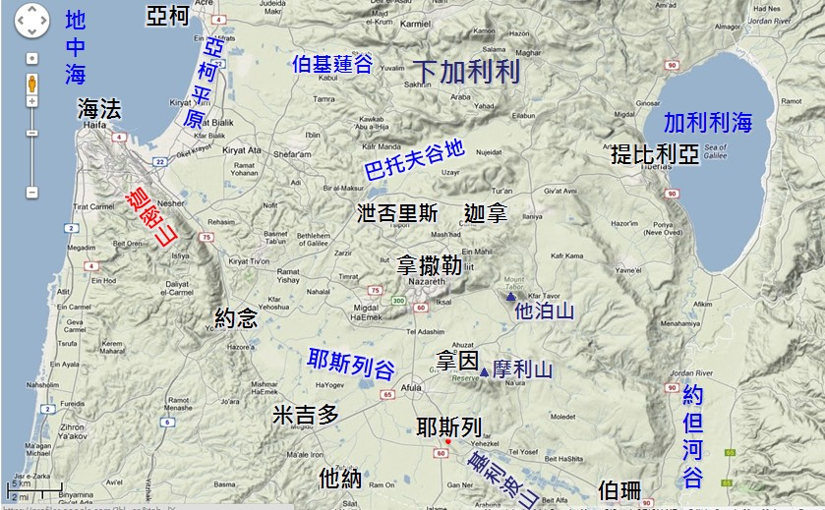

Slide 26
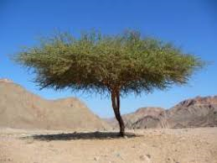

Slide 27
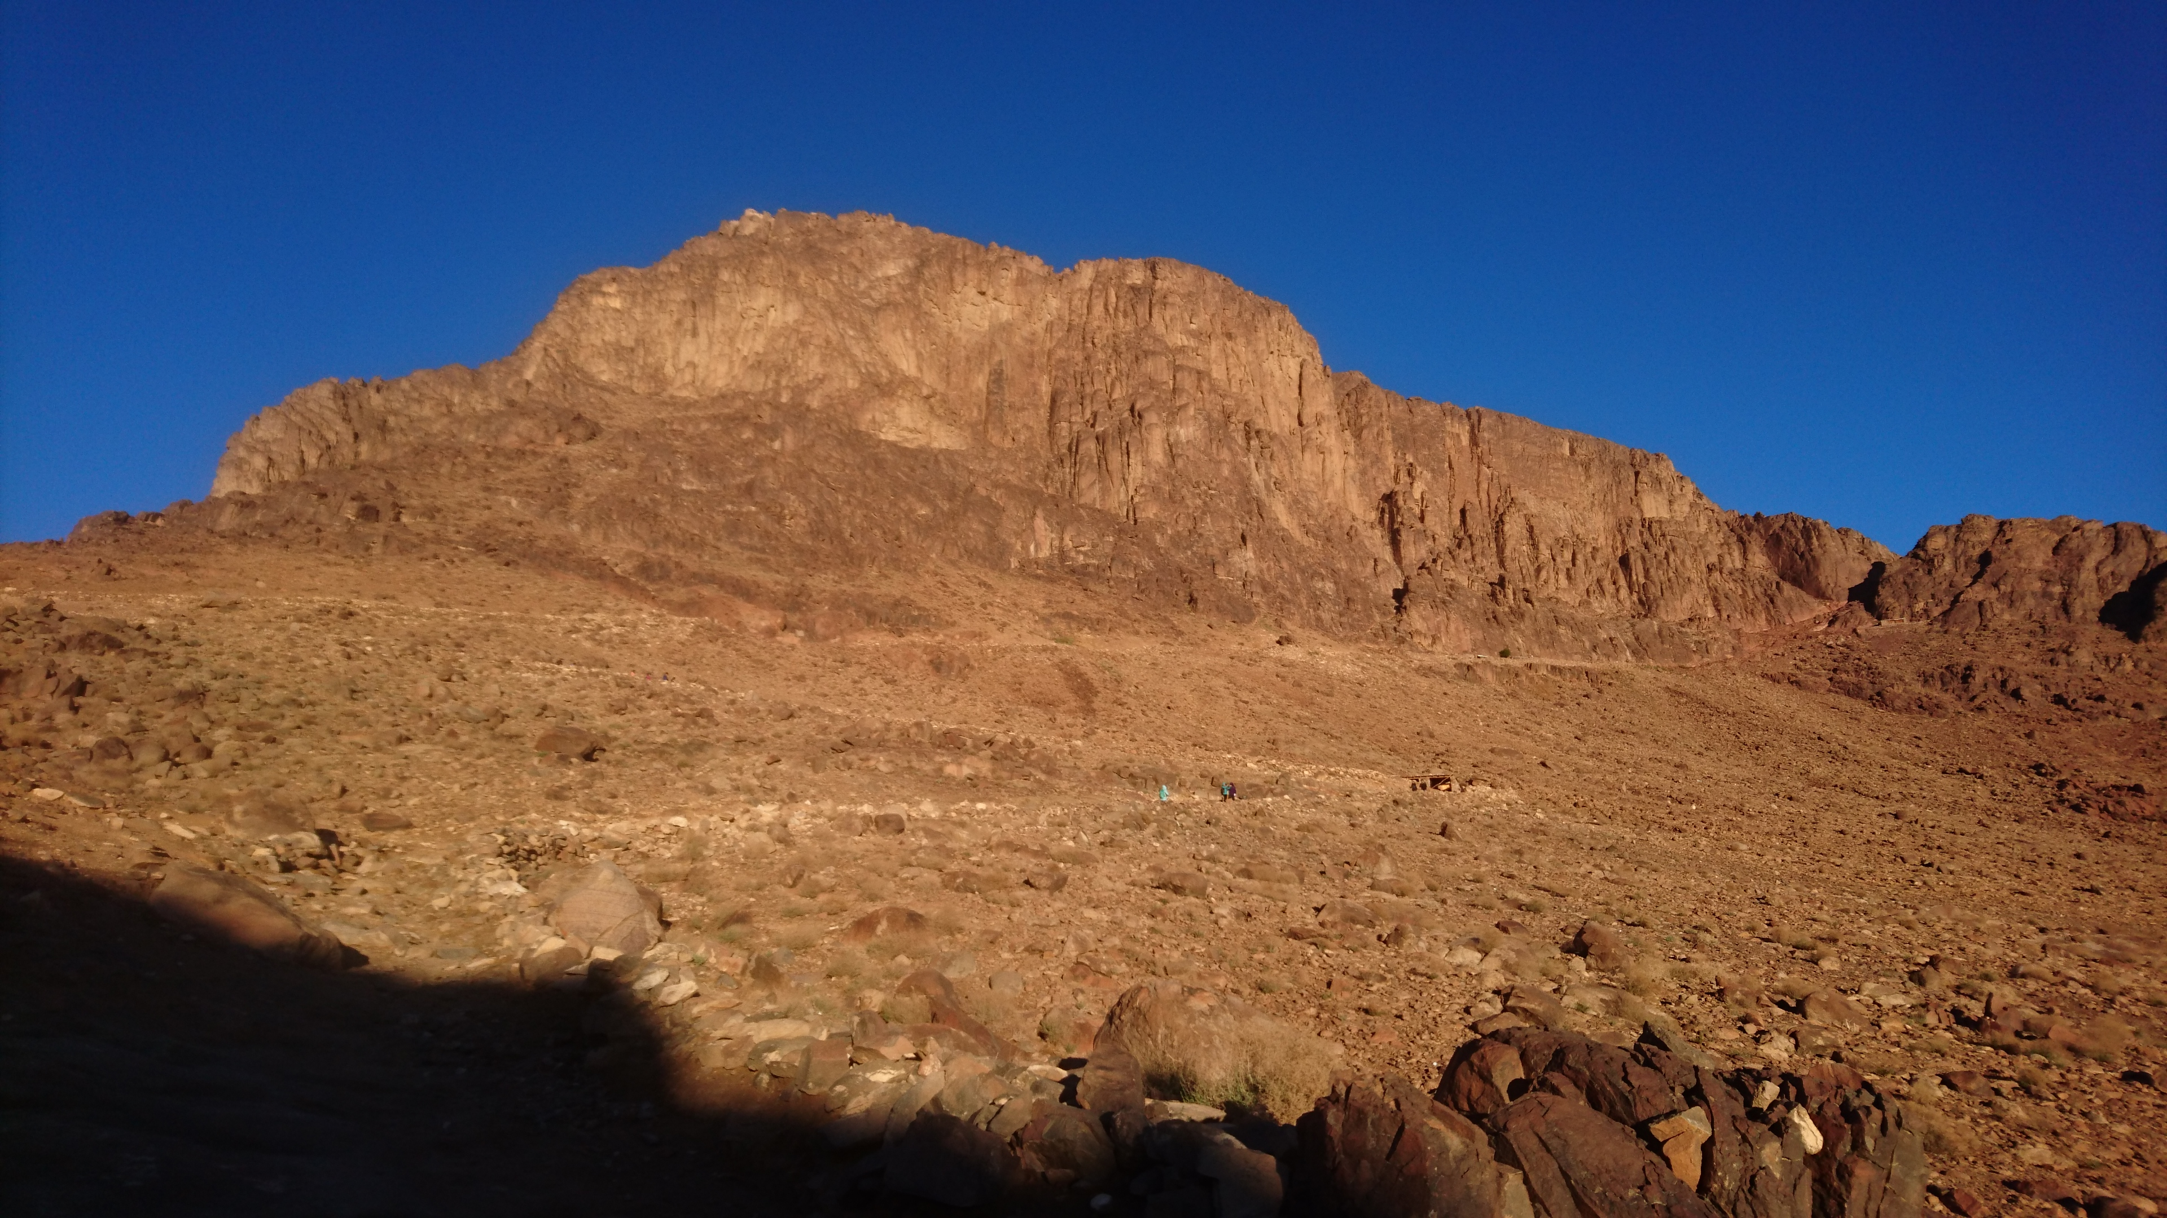

Slide 29
6:38 因為我從天上降下來、不是要按自己的意思行、乃是要按那差我來者的意思行。 5:30 我憑著自己不能作甚麼．我怎麼聽見、就怎麼審判．我的審判也是公平的．因為我不求自己的意思、只求那差我來者的意思。
约翰福音

Slide 30
5:41 我不受從人來的榮耀。 5:19 耶穌對他們說、我實實在在的告訴你們、子憑著自己不能作甚麼、惟有看見父所作的、子才能作．父所作的事、子也照樣作。
约翰福音

